Slide 1



Clase 6 – Guía Definitiva de Listas
DYNAMO
OM BIM
Notes:
Hola buen dia con todos. El dia de hoy iniciaremos un curso sobre la herramienta de dynamo para Revit. Empezemos con esta frase: “Tra”

Slide 2
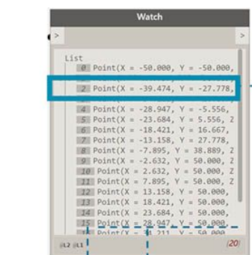
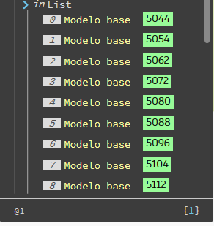

LISTAS
1. DEFINICION:
Es un conjunto de elementos o ítems. En Dynamo las listas se ponen en orden y el primer elemento siempre es 0. Se va a utilizar listas en todos los scripts que desarrollemos.
Fuente: Dynamo Primer
Fuente: Propia
Notes:
Es aquel lenguaje de programación en la que se presenta de manera grafica y ordenada los pasos que se dan para llegar al resultado final a través de bloques. Pudiendo gestionar con este lenguaje en
Dynamo: Excel, elementos de Revit, etc.

Slide 3
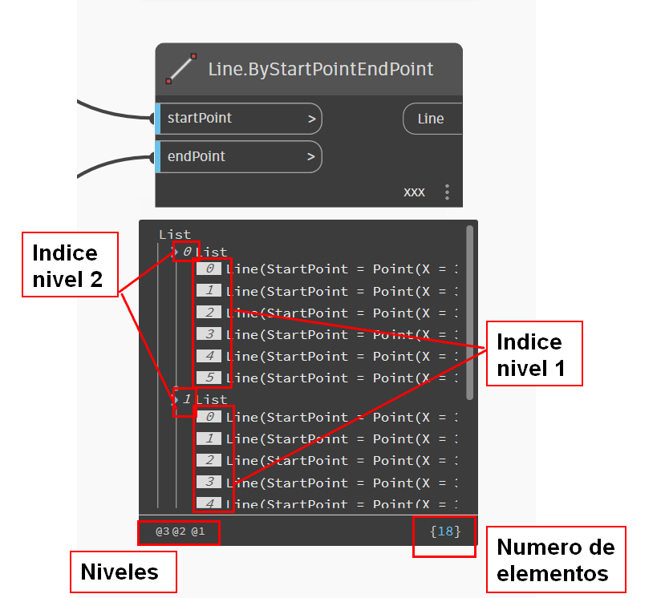
2. COMPOSICIÓN DE LAS LISTAS
Niveles:
Son las agrupaciones por la que se puede construir una lista sencilla. La ejecución de nuestro script dependerá de los niveles.
Índices:
El índice es el número que indica la posición de un elemento en una lista o de una lista en una lista de un nivel superior.
Fuente: Propia
Notes:
Es aquel lenguaje de programación en la que se presenta de manera grafica y ordenada los pasos que se dan para llegar al resultado final a través de bloques. Pudiendo gestionar con este lenguaje en
Dynamo: Excel, elementos de Revit, etc.

Slide 4
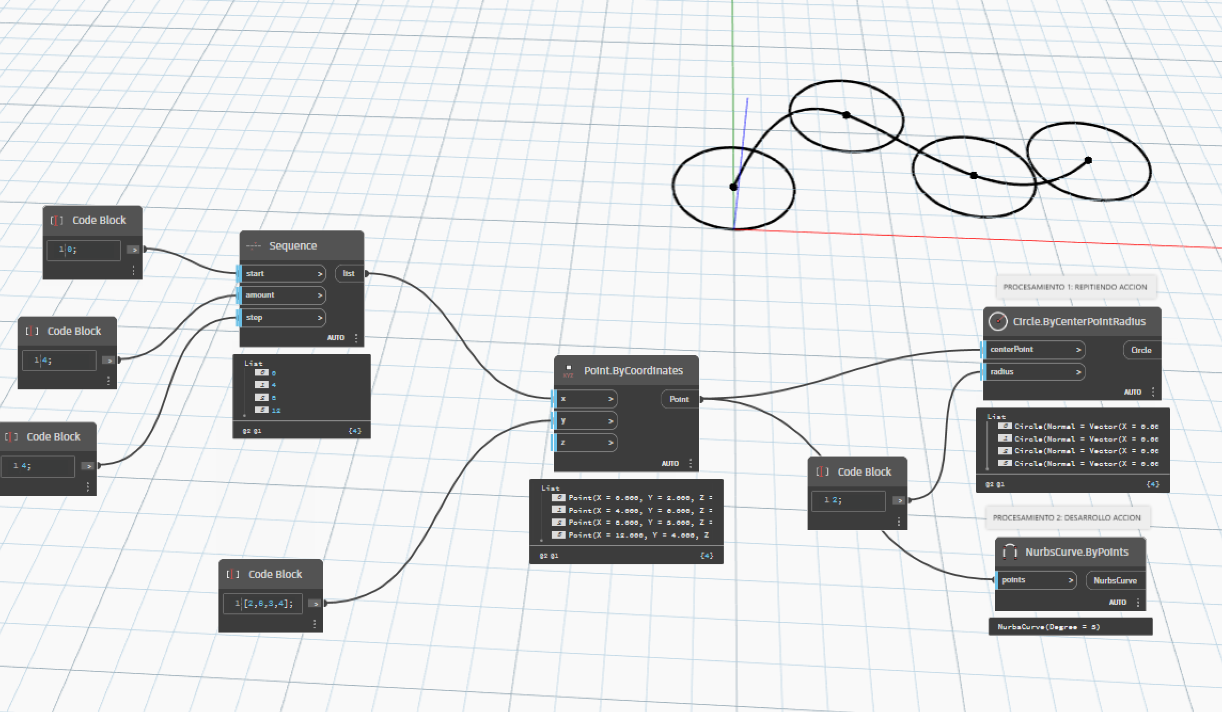
3. FORMAS DE PROCESAMIENTO
1. Repite la acción que desarrolla para cada uno de los elementos de la lista. CircleByCenterPointRadius devuelve 4 círculos debido al itemizado
2. Desarrolla la acción a partir de todos los elementos de la lista. Ejemplo. NurbsCurveByPoints que devuelve una única curva
Notes:
Es aquel lenguaje de programación en la que se presenta de manera grafica y ordenada los pasos que se dan para llegar al resultado final a través de bloques. Pudiendo gestionar con este lenguaje en
Dynamo: Excel, elementos de Revit, etc.

Slide 5
VAMOS AL DYNAMO!
OM BIM
Notes:
Hola buen dia con todos. El dia de hoy iniciaremos un curso sobre la herramienta de dynamo para Revit. Empezemos con esta frase: “Tra”

